Slide 1

گزارش نویسی در پرستاری
تهیه و تنظیم:
حمیدپیرنبی خواه
سوپروایزر درگردش و مسئول بخش اعصاب و روان مردان
مرکز آموزشی درمانی دکتر فاطمی

Slide 2
قوانین کلی گزارش نویسی
نوشته‌هاي وارد شده در برگه‌ها، بايد با خودكار آبي يا سياه نوشته شده؛ و نام و مرتبة تحصيلي نويسنده معلوم باشد.
زمان نوشتن گزارش در پرونده براساس 24 ساعت ذكر شود.
در صورت وجود اشتباه در ثبت، مي‌توان با كشيدن خط روي اطلاعات نادرست و نوشتن كلمة (اشتباه است) و امضاء كامل زير آن، متن را تصحيح نمود. مطلقاً نبايد روي اشتباهات را لاك گرفت؛ و يا آن را پاك كرد.
بين نوشته‌ها نبايد فاصلة زياد وجود داشته باشد.
زمان ثبت و زمان انجام مراقبت بايد دقيقاً نوشته شود.
گزارشات تأخيري (ثبت بعد از وقوع) بايد بعد از آخرين گزارش چارت شده، نوشته شود؛ و عنوان گزارش تأخيري نيز در كنار آن ذكر شود.
نبايد بين گزارشات فاصله باشد. در صورت وجود فاصله بايد روي آن خط كشيده شود؛ تا از نوشتن در آن محل جلوگيري به عمل آيد.
در گزارش‌نويسي بايد اصطلاحات و اختصارات همان مؤسسه مورد استفاده قرار گيرد.
گزارش بايد مختصر، بدون تكرار و فاقد كلمات نامفهوم باشد. نوشته‌ها بايد خوانا و با هجّي كامل كلمه باشد. از كلي‌گويي نيز بايد پرهيز كرد.
از بكارگيري كلماتي كه معاني مختلفي را براي خوانندگان ايجاد مي‌نمايد؛ مانند خوب، متوسط، طبيعي و كافي، اجتناب نمائيد.
در هر ثبت گزارش، با استفاده از نام، نام خانوادگي و عنوان متن گزارش هاي ثبت شده را، امضا نمائيد. هرگز يادداشت‌ها و مداخلاتي كه شما انجام نداده‌ايد را، امضا نكنيد.
هر صفحة گزارش را، با نام بيمار و شمارة پرونده خاص وي مشخص نمائيد.
بيماران از نظر اخلاقي و قانوني انتظار دارند، كه اطلاعات كسب شده در گزارش بهداشتي آنها ثبت شده، و خصوصي باقي بماند.

Slide 3
اهداف گزارش نویسی بیمار
ارتباط با دیگر اعضاء تیم بهداشتی
ثبت دستورات درمانی و تشخیصی
برنامه های مراقبتی
بررسی کیفیت مراقبت
پژوهش
تجزیه و تحلیل تصمیمات
آموزش
ثبت قانونی
پرداخت هزینه و ثبت تاریخچه

Slide 4
نكات ضروري در ثبت دقيق و صحيح:
-نام خانوادگي ‘ ساعت ‘ تاريخ ‘ امضا و خط كشيدن زير گزارش (پس از ثبت هر گزارش ) .
-خوانا و مرتب ‘ صریح و موثر ( بدون كلمات اضافي ) .
-استفاده از خودكار آبي و مشكي ( مداد و خودکار زر دار صورتی استفاده نشود ).
-ثبت ساعت بصورت كامپيوتري 24 ساعته. مثال 18:30
--ثبت مشخصات بيمار در هر برگ .
-ذكر علت عدم اجراي دستور پزشك .
-ثبت صحيح دارو ( نام ‘ دوز ‘ راه تجويز ‘ تاريخ و ساعت شروع ‘ نام دهنده دارو ) .
-در صورت وجود اشتباه خط كشيدن روي آن به نحوي كه نوشته قابل خواندن باشد و بعد نوشتن مورد صحيح ، عدم استفاده از لاك يا پاك كردن .
-عدم ثبت قبل از انجام كار .

Slide 5

چه مواردي بايد در گزارش ثبت شود؟
1-دستورات روتين يا ثابت : بايد واضح و روشن نوشته شده و به امضاي پزشك رسانده شود و هميشه در بخش نگه داري گردد.
2-دستورات : PRNبايد نام ‘ دوز و راه مصرف دارو توسط پزشك قيد شود. مثال : )مسكن PRN غلط است) .
3-دستورات تلفني : در اين مورد پرستار ‘ دستور ‘ نام پزشك ‘ ساعت و دوز دستور داده شده را با امضا و نام خود (پرستار) در برگ دستورات مي نويسد و در اولين فرصت ممكن به امضاي پزشك ميرساند . بهتر است در اين موارد گيرنده پيام دو نفر باشد تا احتمال خطا كمتر شود .
4-دستورات شفاهي : در شرايط بحراني مثل دستورات تلفني عمل مي گردد.
5-دستورات پزشك مشاور: بايد به تاييد پزشك معالج رسانده شود.

Slide 6
-6-ثبت رفتار بيمار : مشاهده رفتار بيمار در رابطه با مشكلات سلامتي يا در رابطه با بيماري اوست . رفتار فقط شامل عكس العمل هاي جسمي نمي شود ‘ بلكه شامل تغييرات در خلق و خوي مثل افسردگي و گوشه گيري و تغيير در ارتباط كلامي و غير كلامي و عكس العمل هاي فيزيولوژيك نيز مي شود. در شرح ارتباط كلامي با بيمار بايد عين كلمات و جملات بيمار نوشته شود.
7-عكس العمل بيمار نسبت به اقدامات درماني و پرستاري : مثال : اثر مسكن بر درد ‘ اثر پاشويه بر تب ‘ گرما و سرما بر كاهش تورم و ...( مبناي گزارش درك بيمار و مشكلات عيني اوست ) .
8-ثبت حوادث غير مترقبه : فرار ‘ سقوط ‘ حساسيت و آلرژي ‘ برق گرفتگي ‘ كما ‘ ايست قلبي و تنفسي ‘ خودكشي بايد با ذكر ساعت و توضيحات كامل و اقدامات انجام شده ونيز در جريان قرار دادن مسئولين ‘ ثبت گردد. در هنگام وقوع حوادث بايد مدير بيمارستان را در جريان قرار داد زيرا مديران لايق ترين افراد براي تشخيص موارد قانوني و انجام اقدامات لازم هستند . هم چنين بايد اقدامات لازم ايمني يا حفاظتي ‘اطلاع به پزشك ‘ حمايت و آموزش ‘ ابزار و وسايل مورد استفاده براي حفظ ايمني بيمار ‘ قبل و بعد از حادثه ثبت گردد.

Slide 7

9--ثبت موارد پاراكلينيك : جواب آزمايشات ‘ گرافي ها ‘ بايد ضمن اطلاع به پزشك و انجام پيگيري هاي لازم ثبت شده و برگهاي لازم نيز در پرونده بيمار گذاشته شود .
10-اقدامات درماني كه ساير اعضاي تيم درمان انجام مي دهند .
11-ويزيتهاي انجام شده و تعداد آن ( توسط فيزيوتراپيست ‘ مسئول تغذيه ‘ بيهوشي و...) .
12-درد ‘ غذا و اشتها ‘ دفع ‘ استراحت و خواب (مخصوصا در شيفت شب ).
13-پيشرفت بيمار‘ آموزشهاي داده شده به وي .
14-در بخش زنان و زايمان در مورد نوزاد نيز بايد مطلبي نوشت ( حتي در صورت سالم بودن نوزاد) .

Slide 8
نگارش
خوب انديشيدن و تمركز داشتن، مايه نگارش؛ و نگارش خوب به سرمايه‌هاي علمي، مطالعه، آگاهي، احاطه به موضوع، دقت و تمرين و ممارست نياز دارد، و گزارش، اثربخش نخواهد بود مگر آنكه علاوه بر شيوايي سخن، به نكات اساسي برشمرده زير توجه نمايد:
· 1- فكر كردن قبل از نوشتن.
· 2- توجه به هدف، موضوع و طرح ربط منطقي.
· 3- در نظر گرفتن خواننده.
· 4- آگاهي به نكات دستوري و جمله‌بندي در حد لزوم.
· 5- ترجيح ساده‌نويسي به پيچيده‌نويسي.
· 6- پرهيز از به كار بردن لغات و تركيبات دور از ذهن.
· 7- به كار بردن لغات، اصطلاحات يا عبارات با معاني قطعي و مشخص
· 8- بيان حقايق، بي آن كه قصد برانگيختن احساسات را داشته باشيم.

Slide 9
خصوصيات گزارش و يا ثبت در پرونده
واقعي Factual
دقيق Accurate
كامل Complete
به موقع Timely
سازماندهي شده Organize

Slide 10
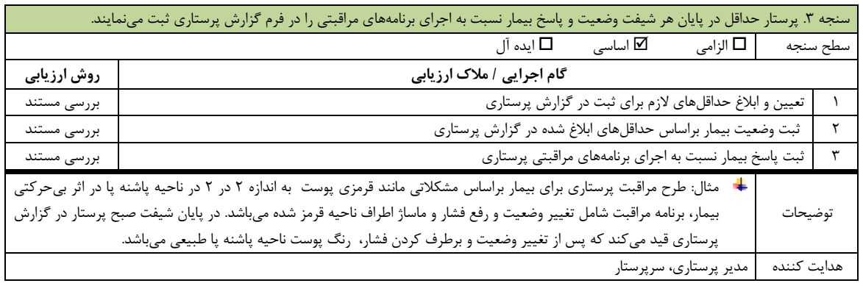
استاندارد ب – 1 – 13 سنجه شماره 3

Slide 11
نویسنده گـــزارش
چه کسانی مجاز به ثبت گزارش پرستاری هستند؟
  فقط پرستاران دارای مدرک حداقل کارشناسی پرستاری
  در حالت عادی بهیاران، کمک بهیاران و دانشجویان پرستاری در شرایط عادی اجازه‌ی نوشتن گزارش پرستاری را در پرونده‌ی بیمار ندارند.

Slide 12
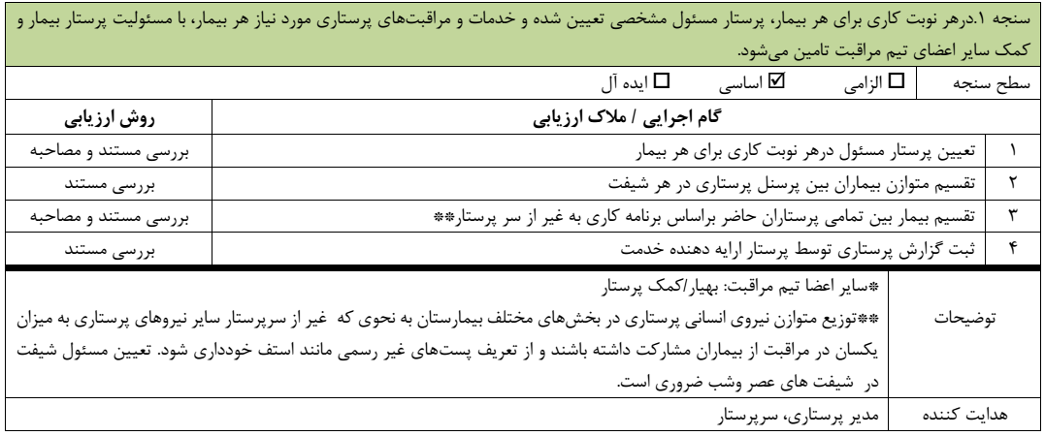
نویسنده گـــزارش
کدام یک از پرستاران بخش باید گزارش پرستاری را بنویسند؟
  گزارش پرستاری یک بیمار را حتماً پرستار همان بیمار باید بنویسد.

Slide 13
نویسنده گـــزارش
کدام یک از پرستاران بخش باید گزارش پرستاری را بنویسند؟
  گزارش پرستاری یک بیمار را حتماً پرستار همان بیمار باید بنویسد.
در بخش‌های مراقبت‌های پس از بی‌هوشی و اتاق‌های عمل چه کسی باید گزارش بنویسد؟
  به غیر از کارشناسان پرستاری، کاردانان و کارشناسان اتاق عمل و هوشبری نیز می‌توانند گزارش پرستاری را بنویسند.
اگر زمانی مجبور شدیم افراد دیگری گزارش را بنویسند چه کار کنیم؟
  امضای دوم

Slide 14
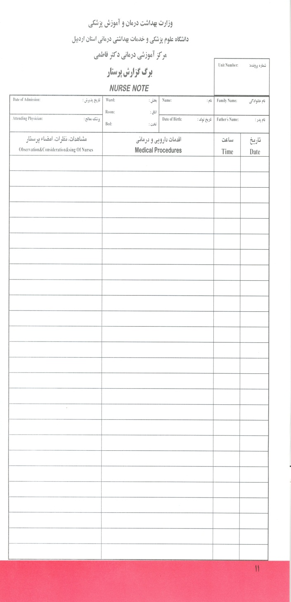
فرم گزارش‌نویسی
گزارشات پرستاری باید در فرم استاندارد گزارش پرستاری ثبت شوند.

Slide 15
زمان گزارش‌نویسی
گزارشات پرستاری با چه فواصلی نوشته می شوند؟
  گزارش پرستاری می‌بایست در هر شیفت کاری، حداقل یک‌بار نوشته شود.
  نوشتن گزارشات متعدد در یک شیفت کاری مجاز می‌باشد.
گزارش پرستاری را کِی بنویسیم؟
  گزارش پرستاری باید در ساعات پایانی شیفت کاری (معمولاً دو ساعت انتهایی شیفت) ثبت شود.

Slide 16
کـــامل نویسی
گزارش پذیرش و ترخیص می‌بایست کامل‌تر از سایر گزارش‌ها باشند.
  ساعت و شیوه ورود یا خروج بیمار
  وضعیت عمومی بیمار در حین ترخیص
  علایم حیاتی
  تمام آموزش‌هایی که به صورت شفاهی و مکتوب به بیمار ارائه شده‌اند
  توصیه‌هایی که برای پیگیری‌های آتی درمان و ملاقات با پزشک صورت گرفته است

Slide 17
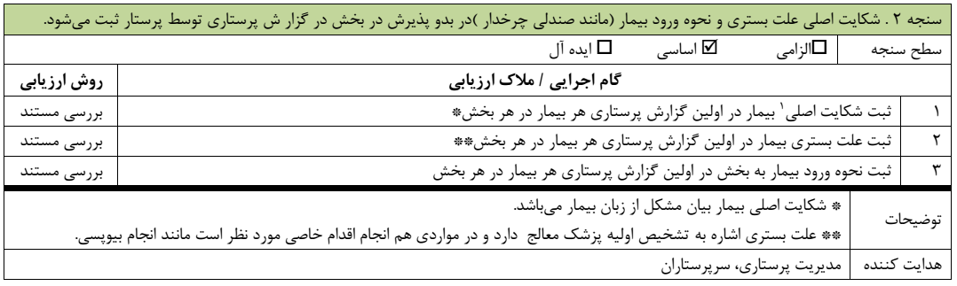

Slide 18
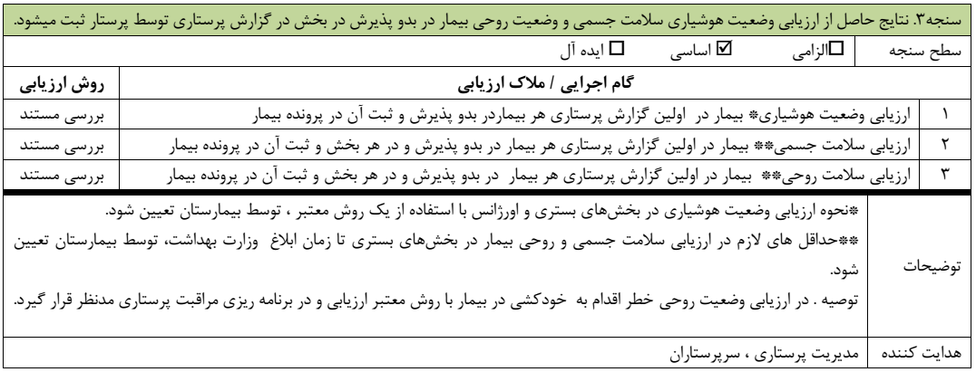

Slide 19
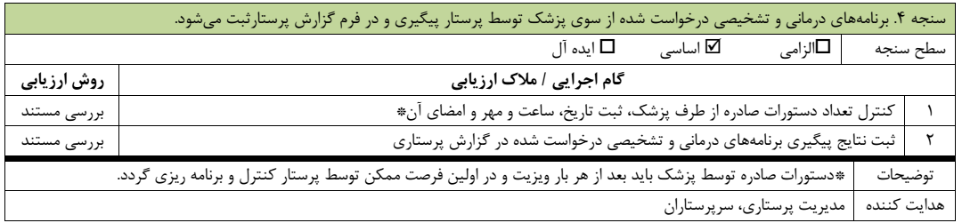

Slide 20
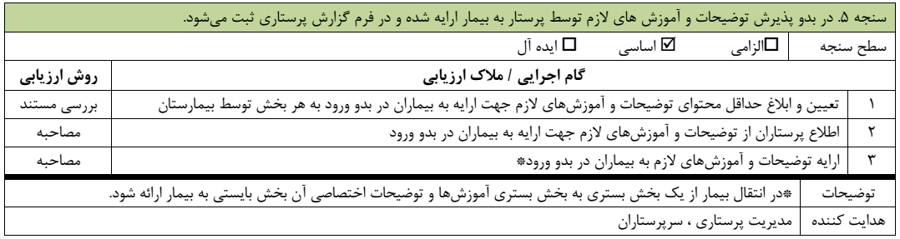

Slide 21
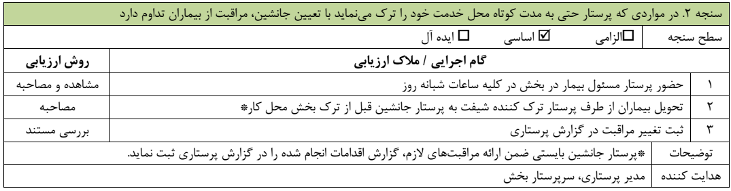

Slide 22

خسته که نشدید
هنوز ادامه داره...

Slide 23

گزارش اولیه یا ادمیت نت
جامع ترین گزارش باید باشد و شامل تمام نکاتی که دربرگ ارزیابی اولیه بیمار آورده شده است:
ساعت و نحوه ورود به بخش-وضعیت کنونی-شکایت فعلی-بیماری زمینه ای
سطح هوشیاری-میزان آسیبهای وارده-سوابق بستری و ....
هرچه گزارش اولیه کاملتر باشد سیر درمانی و سازماندهی برنامه مراقبت پرستاری بیمار بهتر خواهد بود

Slide 24







سازمان‌دهی گزارش
گزارش پرستاری را به چه ترتیبی بنویسیم؟
  1. سیستم اعصاب مرکزی
  2. سیستم تنفس
  3. سیستم قلب و عروق
  4. سیستم پوست
  5. سیستم ادراری- تناسلی
  6. سیستم گوارش
  7. سیستم اسکلتی- عضلانی
  8. مسایل روانی- اجتماعی
  9. مسایل متفرقه

Slide 25

موارد مهمی که در گزارش پرستاری هر سیستم به آن اشاره می‌شود
1- سیستم اعصاب مرکزی:
  سطح هوشیاری LOC ( سطح هوشیاری ) : در اینجا با استفاده از سیستم AVPU وضعیت هوشیاری بیمار را در گزارش ثبت کنید به طور مثال بیمار هوشیار و آگاه است و یا بیمار خواب آلوده و گیج بوده و در پاسخ به محرکهای کلامی چشمانش را باز می کند و ... در مورد بیماران ضربه سر ، بیماران اینتوبه و زیر دستگاه ونتیلاتور ، بیماران بستری در ICU باید در گزارش از معیار کمای گلاسکو ( GCS ) مخصوصا" در بيماران ترومائي و FOUR SCORE به منظور گزارش وضعیت هوشیاری و عملکرد سیستم عصبی مرکزی (CNS) استفاده گردد.
  آگاهی به زمان و مکان و شخص
  اندازه و واکنش مردمک
  تغییرات دمای بدن
  فشار داخل جمجمه
  مشکلات:
    سر درد، سرگیجه، ضعف، عدم تعادل، گیجی، خواب‌آلودگی، دلیریوم، لرزش یا حرکات غیرطبیعی اندام‌ها، تشنج، ناتوانی در تکلم، اختلالات بینایی، بویایی، چشایی یا لامسه، گز گز شدن یا بی‌حسی اندام‌ها و مسایلی از این دست.

Slide 26
بررسي سطح هوشياري به روش AVPU
:A Alert (بيمار آگاه به زمان و مكان است).
V: Verbale Respanse (بيمار پاسخ كلامي دارد).
:P Pain Respanse (بيمار به تحريك درد ناك جواب ميدهد).
U: Un Respanse (بيمار به تحريك دردناك هم جواب نميدهد).

Slide 27
FOUR SCORE
Four score ابزار جديدي براي ارزيابي سطح هوشياري (LOC) مي باشد.كه چهار جزء را در بيماران بررسي مي نمايد:1- پاسخ چشمي2-پاسخ حركتي3-واكنشهاي ساقه مغز4-وضعيت تنفس.امتياز هر جزء از 0 تا 4 ودر نتيجه امتياز كل اين ابزار از 0 تا 16 است.اين ابزار بر خلاف ساير مقياس ها مثل GCS توانايي تشخيص شرايطي مثل Lacked-in Syndrom (سندرمي كه در آن بيمار هوشياري دارد،اما قادر به انجام حركات ارادي نمي باشد) و Vegetative state (حالتي كه در آن بيمار بيدار مي باشد اما هوشياري ندارد) را داشته و پيش آگهي بيماران را به صورت واقعي و دقيقتر بيان مي كند.در ضمن مشكلات مربوط به بررسي پاسخ كلامي GCS را هم ندارد.اين ابزار وسيله ارتباطي موثري براي ارزيابي شرايط باليني بيماران بين پرستاران و پزشكان مي باشد.

Slide 28
E₄ :در صورت باز بودن پلكها يا باز كرن آنها( در مواردي كه چشمها بسته است ) به همراه دنبال كردن انگشت معاينه كننده يا يك شي و با پلك زدن | پاسخ چشمی Eye Response
E₃ :در صورت باز بودن پلكها بدون دنبال كردن حركت انگشت معاينه كننده(چشم ها ثابت است) | نكات باليني: - ارزيابي پاسخ چشمي حداقل سه بار بايد انجام شود. - در بيماران با تروماي صورت با ادم شديد پلكها پاسخ يكي از چشمها بعد از باز كرن پلك به صورت دنبال كردن حركات و يا پلك زدن كافي است. - در صورتيكه چشم ها حركت انگشت به صورت افقي را دنبال نمي كند،حركت عمودي راد ر نظر بگيريد و يا دو بار پلك زدن را ثبت و امتياز 4 بدهيد.
E₂ :در صورت باز بودن پلكها و باز كردن با صداي بلند
E₁:در صورت بسته بودن پلكها و باز كردن با محرك درد ناك
:E₀ در صورت بسته بودن پلكها و باز نكردن حتي با محرك دردناك
M₄:در صورت مشت كردن دست يا بالاآوردن شست يا نشان دادن علامت صلح به دستور معاينه كننده (توسط يكي از دست ها) | پاسخ حركتي Motor Response
:M₃ درصورت لمس دست معاينه كننده بعد از فشار و تحريك دردناك (حركات لوكاليزه) | نكات باليني: -به منظور اعمال تحريك دردناك توسط معاينه كننده روش هاي ايمني مثل قرار دادن خودكار در بين انگشتان دست،فشار روي بستر ناخن ها،فشار روي عصب سوپرا اوربيتال توصيه مي شود. - با توجه به شرايط فرهنگي كشور ما براي دادن دستور از بيمار بخواهيد دست شما را فشار دهد و يا دست خود را مشت كند.
:M₂ در صورت فلكسيون اندام فوقاني به محرك درد ناك(وضعيت دكورتيكه)
M₁: در صورت حركات اكستانسيون اندامها به محرك دردناك (وضعيت دسربره)
:M₀ در صورت عدم پاسخ به محرك درد ناك يا در صورت استاتوس اپيلپتوس (صرع مداوم)
B₄: در صورت وجود واكنشهاي مردمك و قرنيه | واکنشهای ساقه مغز. Brain Stem Reflexes
B₃: در صورت متسع و ثابت بودن يكي از مردمك ها | نكات باليني: -براي بررسي قرنيه جهت جلوگيري از آسيب قرنيه چكاندن 2تا3 قطره از سرم نمكي بر روي قرنيه از فاصله 1 تا 15 سانتي متري به وسيله سرنگ توصيه مي شود، كه در پاسخ بايد پلك زده شود. -تنها در صورتي كه هم واكنش مردمك و هم قرنيه وجود نداشته باشد،واكنش سرفه با استفاده از ساكشن تراشه بررسي مي گردد.
:B₂ در صورت عدم وجود هر كدام از واكنشهاي مردمك و قرنيه
:B₁ در صورت عدم وجود هم واكنشهاي مردمك و هم قرنيه
:B₀ در صورت عدم وجود واكنشهاي مردمك ،قرنيه و سرفه
:R₄ در صورت اينتوبه نبودن و داشتن الگوي تنفسي منظم | تنفس Respiration
R₃: در صورت اينتوبه نبودن و داشتن الگوي تنفسي شين استوك | نكات باليني: -الگوي تنفسي شين استوك به صورت دوره هاي افزايش و سپس كاهش عمق تنفس همراه با وقفه هاي تنفسي (آپنه) افزاينده پراكنده در بين اين دوره ها تعريف مي شود. - الگوي تنفسي Biot و Atoxic نمونه هايي از الگوي تنفسي نامنظم مي باشد.
:R₂ در صورت اينتوبه نبودن و داشتن تنفس نامنظم
:R₁ در بيماران تحت تهويه ميكانيكي تعداد تنفس خود بيمار بالاتر از تعدادتنظيمي ونتيلاتور
:R₀ در بيماران تحت تهويه ميكانيكي،تعدادتنفس در محدوده تعدادتنظيمي ونتيلاتور يا آپنه

Slide 29

موارد مهمی که در گزارش پرستاری هر سیستم به آن اشاره می‌شود
2- سیستم تنفس:
  تعداد
  عمق و الگوی تنفس
  تهویه مکانیکی و تنظیمات آن
  مشکلات:
    تنگی نفس، ارتوپنه، تنگی نفس شبانه، رتراکسیون، دشواری در تنفس، سرفه، توصیف ظاهر خلط، خونریزی از ریه یا بینی، گرفتگی صدا، صداهای تنفسی، خس خس سینه و مسایلی از این دست.

Slide 30

موارد مهمی که در گزارش پرستاری هر سیستم به آن اشاره می‌شود
3- سیستم قلب و عروق:
  محل بررسی نبض
  تعداد و نظم نبض
  پر یا نخی شکل بودن نبض
  فشار خون و موضع اندازه‌گیری آن
  مانیتورینگ قلبی و ریتم مشاهده شده
  فشار ورید مرکزی
  راه دسترسی به عروق
  نوع و مقدار سرم‌های دریافتی
  دریافت خون یا فرآورده‌های خونی و پاسخ بیمار به آن
  مشکلات:
    درد قفسه سینه، تپش قلب، سردی اندام‌ها، اختلالت الکترولیتی، گزارش عملیات احیاء و مسایلی از این دست.

Slide 31

موارد مهمی که در گزارش پرستاری هر سیستم به آن اشاره می‌شود
4- سیستم پوست:
  دمای بدن و موضع اندازه‌گیری آن
  رنگ پوست
  خشکی یا رطوبت پوست
  قوام پوست
  مشکلات:
    تعریق، ادم،‌ زخم و توصیف ظاهری آن، پانسمان‌ها و تعویض آن‌ها، خونمرگی زیر پوستی، خارش، بوی غیر طبیعی پوست، ضایعات پوستی مثل جوش، کهیر، تاول و مسایلی از این دست.

Slide 32

موارد مهمی که در گزارش پرستاری هر سیستم به آن اشاره می‌شود
5- سیستم ادراری – تناسلی:
  میزان ادرار
  رنگ
  وجود کاتتر فولی
  مشکلات:
    تکرّر ادرار، سوزش ادرار، فوریت در دفع ادرار، بی‌اختیاری ادرار، احتباس ادرار هماچوری و مسایلی از این دست.

Slide 33

موارد مهمی که در گزارش پرستاری هر سیستم به آن اشاره می‌شود
6- سیستم گوارش:
  رژیم غذایی
  اشتها
  میزان مصرف غذا
  میزان مایعات دریافتی از راه دهان
  وجود لوله‌های بینی-معدی، گاستروستومی، کلوستومی یا ژوژنوستومی
  میزان ترشحات
  گاواژ یا لاواژ
  صداهای روده
  مشکلات:
    تهوع، استفراغ، اسهال، یبوست، نفخ، درد شکم، آسیت، اشکال در بلع، خشکی دهان، التهاب مخاط دهان، تغییر در حس چشایی، خونریزی در مدفوع و مسایلی از این دست.

Slide 34

موارد مهمی که در گزارش پرستاری هر سیستم به آن اشاره می‌شود
7- سیستم عضلانی – اسکلتی:
  میزان فعالیت
  وسایل کمکی مورد استفاده در حرکت
  وجود گچ یا آتل
  مشکلات:
    فلج، گرفتگی عضلانی، بی‌حرکتی، بدشکلی اندام‌ها، افتادگی مچ پا یا دست و مسایلی از این دست.

Slide 35
موارد مهمی که در گزارش پرستاری هر سیستم به آن اشاره می‌شود
8- مسایل روانی – اجتماعی:
  خواب و اختلالات خواب:
    بی‌خوابی، دیر به خواب رفتن، زود از خواب بیدار شدن، بیدار شدن مکرر از خواب
  خستگی
  رفتارهای غیر طبیعی:
    اضطراب، ترس، عصبی بودن، سراسیمگی، بی‌قراری و مسایلی از این دست.

Slide 36
موارد مهمی که در گزارش پرستاری هر سیستم به آن اشاره می‌شود
9- مسایل متفرقه:
  هرگونه مطلبی که در محدوده‌ی سایر سیستم‌ها نوشته نشده در این قسمت نوشته می‌شود.
Patient Education ( آموزش به بیمار ): کلیه موارد آموزش به بیمار یا همراهان بایستی در ارتباط با هر سیستم و مراقبتهای آن در قالب همان سیستم ثبت گردد.
Fallow Up ( پیگیری های ضروری ):در انتهای هر گزارش باید تمامی موارد مهم و قابل پیگیری شامل جواب آزمایشات ، اقدامات تشخیصی و درمانی ، گرافی و اسکن ها و آمادگی بیمار برای پروسیجرهای خاص یا عمل جراحی که باید توسط بخش و پرستار بعدی بیمار صورت گیرد در این قسمت ذکر شود .
Discharge planning ( برنامه ریزی ترخیص ):در این قسمت برنامه ریزی حین ترخیص در مورد بیمار و آموزش های داده شده به بیمار و همراهان در زمان ترخیص در مورد مواردی مثل داروهای بیمار ، زمان مراجعه به درمانگاه و سایر توصیه های مهم باید ذکر گردد.
Incident Report ( گزارش حادثه ): در صورت بروز حادثه برای بیمار باید شرح ماوقع به طور دقیق و با ذکر تمامی جزییات در گزارش ذکر گردد در ضمن درموردCPR و گزارش فوت نیز باید تمامی مراحل و فرایندهاي طی شده به طور دقیق در گزارش قید شود .

Slide 37
گزارش ترخيص بيمار
در گزارش ترخيص بيمار اين موارد بايد ذكر شود:
* آموزش در زمينه مراقبت از خود در خانه.
*آموزش در زمينه مصرف دارو، نام دارو، دوز آن، هدف از تجويز دارو، اثرات آن، زمان مصرف و عوارض جانبي احتمالي آن.
* اطلاعات در زمينه دارو بايد به صورت كتبي و شفاهي باشد.
ساعات دقيق مصرف دارو
روش‌هاي كار و درمان‌ها
رژيم غذايي
ارجاع و اولين ملاقات پس از ترخيص
تمامي جنبه‌هاي بيماري يا اثرات درمان

Slide 38
اصالت گزارش
آنچه در گزارش پرستاری نوشته می‌شود می‌بایست حاصل یافته‌ها و اقدامات خودِ شخصی باشد که گزارش را می‌نویسد.
اگر انجام دهنده کار یا گزارش دهنده وضعیت فرد دیگری غیر از نویسنده گزارش است، پرستاری که گزارش را می‌نویسد باید در گزارش خود وقتی به این مطلب اشاره می‌کند، از آن فرد نام ببرد و با برشمردن سمت او، ذکر کند که وی این کار را انجام داده یا مطلب را به اطلاع رسانده است.
وقتی عین گفته یا نوشته‌ی کسی را در ضمن نوشته و مطلب خود می‌آورید، آن گفته را در «گیومه» قرار دهید.

Slide 39
فضای خالی
گذاشتن فضای خالی در بین صفحات گزارش، احتمال سوء‌استفاده و اضافه کردن مطالبی را در آینده به گزارش نوشته شده افزایش می‌دهد و اعتبار گزارش را کم می‌کند.
در بین خطوط جای خالی رها نکنید.
روی خط بنویسید.
و اگر احیاناً فضایی خالی ماند، آن را با یک خط صاف پر کنید.
یک خط در میان ننویسید.
تا تمام خطوط یک صفحه پُر نشده، سراغ صفحه بعد نروید.
اگر سهواً تمام یا قسمتی از صفحه خالی ماند، روی آن ضربدر بزنید و عبارت «فضای خالی» (blank) را روی آن بنویسید.
در تکمیل فرم‌ها حتی در برخی موارد که موردی برای نوشتن وجود ندارد، یا در مورد بیمار مورد نظر این گزینه مصداقی ندارد با نوشتن عبارت «مورد ندارد» یا واژه مخفف N/A (not applicable) یا گذاشتن نماد ∅ فضای خالی را پُر کنید.

Slide 40
ادامه
اگر خطوط صفحه به انتها رسید:
  جملاتی را به طور فشرده و تلگرافی به فضای خالی زیر صفحه اضافه نکنید.
  در انتهای گزارش عبارت «ادامه دارد» (continued) را بنویسید و به صفحه بعد بروید.
  در ابتدای صفحه‌ی بعد نیز دوباره بنویسید «ادامه از قبل»، و در زیر آن ادامه‌ی مطلب را بنویسید.
  دقت کنید در هر دو سمت صفحه، در کنار گزارش، تاریخ و ساعت را ثبت کنید و تنها به یک پاره از گزارش اکتفا نکنید.

Slide 41
بستن گزارش
بلافاصله بعد از اتمام گزارش‌نویسی، انتهای گزارش با یک خط مستقیم به اصطلاح «بسته» می‌شود. این خط به منزله‌ی پایان گزارش است.
بلافاصله پس از نوشتن گزارش، آن را «ببندید».
بعد از «بستن» گزارش نوشته‌ای را به آن اضافه نکنید.
اگر در ادامه‌ی شیفت مطلب جدیدی برای نوشتن پیش آمد، مجدداً تاریخ و ساعت جدید را درج و جملات تازه را به شکل یک ورودی جداگانه، اضافه کنید.

Slide 42
مُهر و امضاء
گزارش پرستاری باید دارای اطلاعات فرد نویسنده (شامل نام، نام خانوادگی و مرتبه‌ی وی) باشد.
وجود امضاء و مُهرِ دارای شماره‌ی نظام پرستاری، هر دو الزامی است.
مُهر باید حاوی نام، نام خانوادگی، مرتبه (مثلاً کارشناس پرستاری) و شماره‌ی نظام پرستاری باشد.
نام و نام خانوادگی خود را به صورت کامل بر روی مُهر درج کنید.
نوشته‌ها باید با فونت و ترکیبی نوشته شوند که واضح و به راحتی قابل خواندن باشند.
استامپ مُهر خود را از نظر وجود جوهر کافی، به طور دوره‌ای مورد بازبینی قرار دهید و در صورت نیاز به اندازه‌ی کافی به آن جوهر اضافه کنید.
هنگام مُهر زدن، مُهر را به خوبی بر روی کاغذ فشار دهید تا نوشته‌های آن به وضوح قابل رویت باشند.
مُهر سند هویت حرفه‌ای شماست. از مُهر خود مواظبت، و از رها کردن آن در ایستگاه پرستاری خودداری کنید.

Slide 43
امضای دوم (counter signature)
چه مواردی به امضای دوم نیاز دارند؟
  چک و اجرای دستورات شفاهی پزشک
  تجویز برخی داروها
  تایید نوشته‌های فردی که صلاحیّت نوشتن گزارش پرستاری را نداشته است (مثلاً بهیار یا دانشجوی پرستاری)

Slide 44
امضای دوم (counter signature)
امضای دوم چگونه انجام می‌شود؟
  در مورد اوّل و دوّم (چک و اجرای دستورات شفاهی پزشک و تجویز برخی داروها): دو نفر از پرستاران بخش (ترجیحاً پرستار مستقیم بیمار ومسئول شیفت) می‌بایست انتهای گزارش را مُهر و امضاء کنند.
  در مورد سوّم (تایید نوشته‌های فردی که صلاحیّت نوشتن گزارش پرستاری را نداشته است): پرستار مسؤول بیمار، می‌بایست گزارش را خوانده و با مُهر و امضای خود، محتوای آن را تایید کند و اگر نیاز به اصلاح یا اضافه کردن مطلبی باشد، به شکل یک ورودی جدید در انتهای گزارش اضافه نماید.

Slide 45
اصلاح اشتباه
چنانچه عبارتی در گزارش پرستاری اشتباه نوشته شد، از خط زدن، سیاه کردن، پاک کردن، ساییدن، لاک گرفتن یا کَندن عبارت اشتباه خودداری کنید.
در این موارد از دستورالعمل زیر پیروی کنید:
  روی عبارت اشتباه یک خط کم‌رنگ و باریک بکشید، به طوری‌که عبارت اشتباه از زیر خط به راحتی قابل خواندن باشد.
  بالای عبارت اشتباه یا کنار آن لفظ «اشتباه» یا «اصلاح شد» را بنویسید.
  در ادامه، عبارت درست را بنویسید.
  در انتهای گزارش ذکر کنید که گزارش دارای مثلاً یک مورد یا دو مورد خط خوردگی می‌باشد.

Slide 46


Slide 47
پرستاری هنر عشق ورزیدن به دیگران در سخت ترین شرایط زندگی شخصی است پس سعی کنیم هنرمندانی باشیم که...
در یادها می مانند...

